Slide 1











SITUATION AU 30 JUIN 2014
LA PLACE DES ADMINISTRATRICES DANS LES SOCIÉTÉS
FRANÇAISES COTÉES SUR EURONEXT PARIS
Partenaires
Notes:
Remerciements
Mon épouse pour sa constance de voir son mari travailler sur ces sujets
Euronext pour son accueil dans cet bel et fonctionnel auditorium

Slide 2
Les frais de Gouvernance & Structures pour réaliser l’étude 2013 présentée ci-après ont pu être partiellement couverts par le soutien des partenaires suivants:
Caisse des Dépôts
La Fédération des Femmes administrateurs
VIVENDI
Monsieur. Bertrand Collomb (ex Président de l’AFEP et de Lafarge)
GDF Suez
Cercle des Administrateurs (Alumni INSEAD,Wharton,..) sur son Fonds de Dotation Gubernatio
EURONEXT
Gouvernance & Structures les en remercie ici très vivement
Reproduction interdite sans autorisation Copyright Gouvernance & Structures
MAJ 7 Janvier 2015
Notes:
Un mot de Gouvernance et Structures
Au cours des trois années passées, l’activité de Gouvernance & Structures a essentiellement porté sur trois axes:
Les travaux statistiques
La constitution d’un vivier d’administrateurs femmes et hommes qualifiés (Grâce à des entretiens et conseils non rémunérés) voir le volet Candidats Mandataires du site G & S
Des envois d’alertes vers les Dirigeants avec des Conseils peu féminisés
Les « Gouvernance Advisors » dont deux des quatre sont ici présents
Charles Moulette, avocat d’affaires
Olivier Pouyat, Consultant Recruteur, RH et Formateur
Constitue le réseau G & S pour des missions de conseil sur la Corporate Governance

Slide 3
OBJECTIFS GÉNÉRAUX DE L’ÉTUDE
Disposer sur une série d’années d’une base de données et à jour pour mener des analyses statistiques et ainsi assurer un suivi de l’ évolution, en particulier du fait de la Loi du 27 Janvier 2011
Participer à une évolution sociétale
  Apport d’informations objectives inédites et d’idées nouvelles
  Soutien des acteurs
    Présidents de Conseils d’Administration ou de Surveillance
    Administrateurs
    Dirigeants
    Organismes de promotion et/ou de régulation (dont le législateur)
      De la bonne gouvernance des entreprises
      De femmes et d’hommes qualifiées comme administrateurs
Reproduction interdite sans autorisation Copyright Gouvernance & Structures
MAJ 7 Janvier 2015

Slide 4
REMARQUES PRÉLIMINAIRES
  Bien que la suite des transparents présente de nombreux chiffres,
  comme pour les hommes,
  la qualification /les compétences des administratrices
  importe plus que leur seul nombre.
Reproduction interdite sans autorisation Copyright Gouvernance & Structures
MAJ 7 Janvier 2015

Slide 5
LES SOCIÉTÉS ANONYMES NON « COTÉES »
AU SENS DE LA LOI DE JANVIER 2011
Ne sont pas prises en compte dans cette étude
Conditions pour être incluses dans le champ de la loi
(Nb de salariés > 500 ET {Ch. d’Affaires OU haut de bilan > 50 M€}
La Loi d’août 2014 a abaissé le seuil à 250 employés avec l’objectif pour l’année 2020
Objectif :
40 % en 2017
ou
pour les Conseils de 8 d’administrateurs ou moins
une différence inférieure ou égale à 2 entre le nombre d’hommes et de femmes
Le suivi sera plus difficile car souvent l’information n’est pas accessible sur internet.
Reproduction interdite sans autorisation Copyright Gouvernance & Structures
MAJ 7 Janvier 2015
Notes:
Dans ces sociétés on trouvera:
Des sociétés cotées mais sur ALTERNEXT ou le Marché Libre
Des filiales de grandes sociétés françaises et de sociétés Etrangères

Slide 6
ORIGINE ET CHAMP DES DONNÉES
Les sociétés cotées sur EURONEXT PARIS.
L’échantillon suivi depuis 2008 comprend aujourd’hui 418 sociétés.
Le tableau de la page suivante montre la couverture de l’échantillon .
D’une année à l’autre l’échantillon des sociétés suivies diminue du fait des passages à Alternext, fusions et disparitions….
  L’échantillon retenu n’est pas exhaustif, mais sûrement très représentatif
Rapports annuels et PVs des Assemblées Générales + Internet pour compléments:
  Année 2013, documents publiés avant le 01 07 2013
    Rapports annuels (dont ceux clos au 31 12 2012)
    PVs des AGO tenues avant le 01 07 2013
  Année 2014, documents publiés avant le 01 07 2014
    Rapports annuels (dont ceux clos au 31 12 2013)
    PV des AGO tenues avant le 01 07 2014
Les Président(e)s des Conseils
Les Président(e)s des Directoires et les Directeurs Généraux (Femmes et Hommes)
Les Administratrices
Reproduction interdite sans autorisation Copyright Gouvernance & Structures
MAJ 7 Janvier 2015

Slide 7
TAILLE ET MODE DE GOUVERNANCE DES SOCIÉTES ÉTUDIÉES
Un tiers
Un quart
Presque la moitié
90 sociétés dont 75 « Small Caps » étudiées ont eu un Chiffre d’Affaires 2013 inférieur à 50 M€
Reproduction interdite sans autorisation Copyright Gouvernance & Structures
MAJ 7 Janvier 2015
Notes:
L’échantillon de départ comportait 550 sociétés depuis en raison de Liquidations, Fusions, passages à Alternext, sorties de la cote à fin juin de ce même échantillon demeure 4
Par rapports aux listes actuelles
BIG CAPS couvre complètement l’actuel CAC40 dont SBF 120
MID CAP est bien représenté
Small Caps du fait de nouvelles arrivées.

Slide 8
NOMBRE ET %
DE
FEMMES PRÉSIDENTES / DIRECTRICES GÉNÉRALES
Reproduction interdite sans autorisation Copyright Gouvernance & Structures
MAJ 7 Janvier 2015

Slide 9
REMARQUES
L’impact espéré de l’augmentation du nombre d’administratrices constatée dans les Conseils sur les nominations de Présidentes de Conseils, Présidentes de Directoire et de Directrices Générales est encore faible.
Pour les Présidentes de Conseil, les administratrices en place ou nouvellement nommées n’ont pas d’office une expérience et un profil de Présidente.
Il faudra du temps.
Pour les Présidentes de Directoire et le Directrices Générales, le plus souvent les candidates sont choisies au sein des Comités Exécutifs des sociétés, or aujourd’hui ces derniers ont encore peu de femmes en leur sein et souvent elles occupent des postes plutôt fonctionnels les prédisposant moins à un rôle de Directrices opérationnelles
Il faudra encore du temps.
La structure de gouvernance « bicéphale » est favorable à l’arrivée de femmes.
Reproduction interdite sans autorisation Copyright Gouvernance & Structures
MAJ 7 Janvier 2015

Slide 10
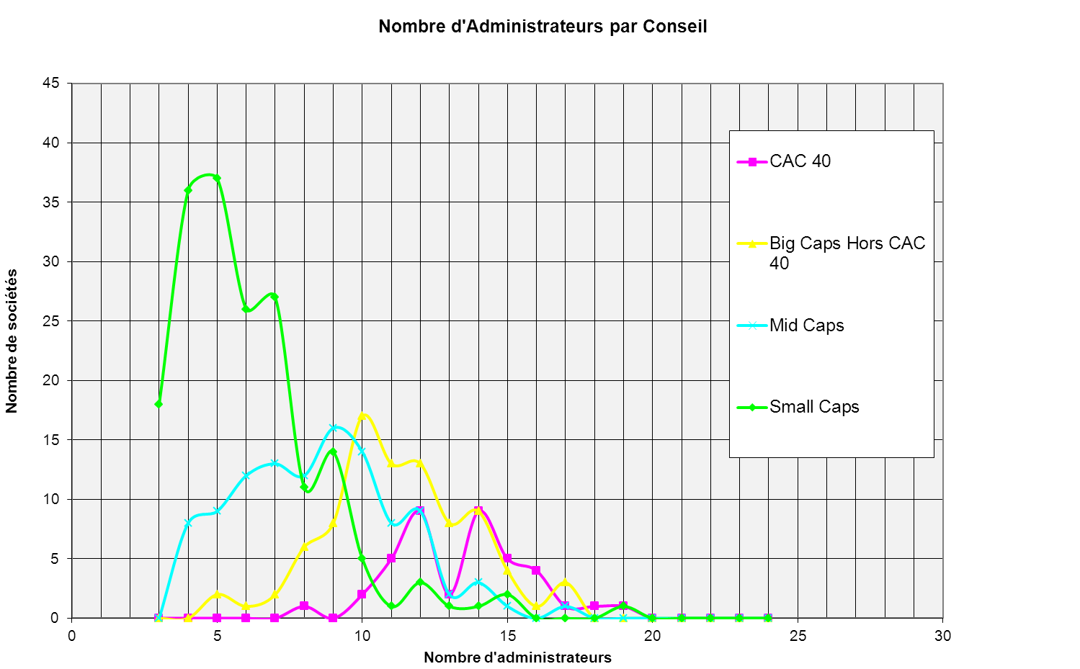
Moyennes
8,5
6,1
11,2
13,4
Reproduction interdite sans autorisation Copyright Gouvernance & Structures
MAJ 7 Janvier 2015

Slide 11
MOYENNES
% POSTES OCCUPÉS PAR DES D’ADMINISTRATRICES
SUR
LE NOMBRE TOTAL DE POSTES D’ADMINISTRATEURS
Reproduction interdite sans autorisation Copyright Gouvernance & Structures
MAJ 7 Janvier 2015

Slide 12
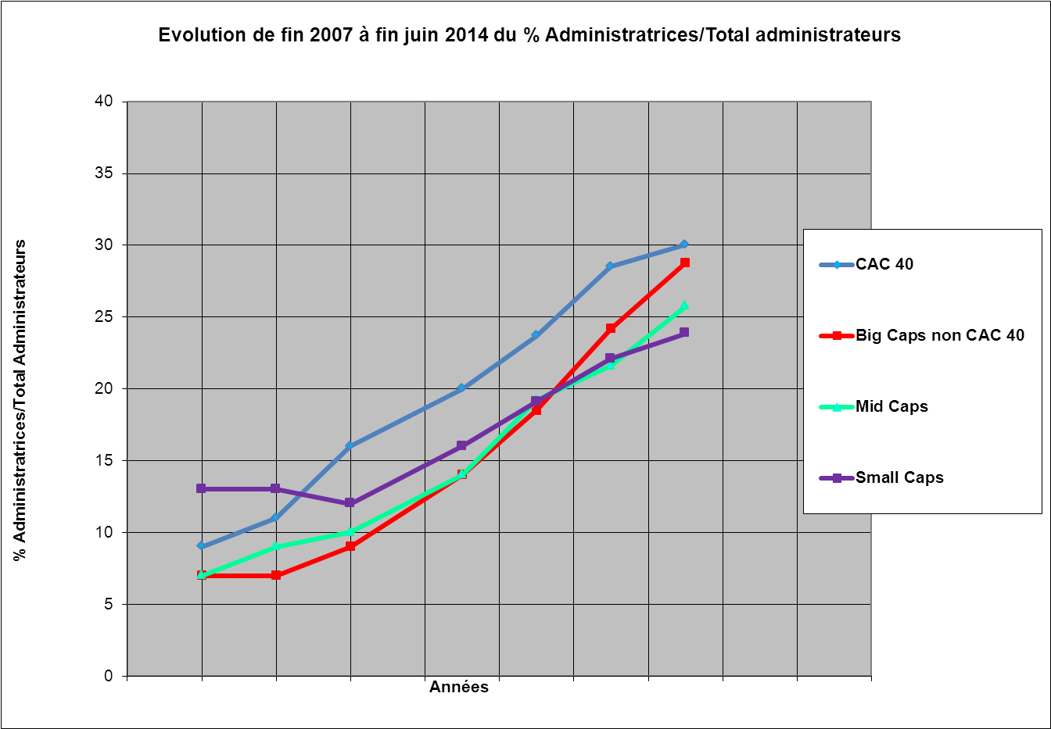
ÉVOLUTION DES %
DES POSTES OCCUPÉS PAR DES ADMINISTRATRICES
/ TOTAL DES POSTES D’ADMINISTRATEURS
Nombre de sociétés n’ayant pas atteint les 20 %
CAC40 (4 sur 40)
Big Caps non CAC40 (4 sur 87)
Mid Caps (17 sur 108)
Small Caps (51 sur 183)
%
2007
2008
2009
2010
2011
2012
2013
2014
2015
2016
Reproduction interdite sans autorisation Copyright Gouvernance & Structures
MAJ 7 Janvier 2015

Slide 13
REMARQUES
Les % moyens ne représentent pas la réalité objective, ils donnent une vision optimiste
La répartition des % doit donc être suivie de près
Pour l’objectif de 20 %
CAC 40, Big Caps non CAC 40 et Mid Caps, seuls des cas isolés à rattraper
Small Caps encore beaucoup d’efforts
Pour l’objectif de 40 % en 2017
CAC40 en avance
Reproduction interdite sans autorisation Copyright Gouvernance & Structures
MAJ 7 Janvier 2015

Slide 14
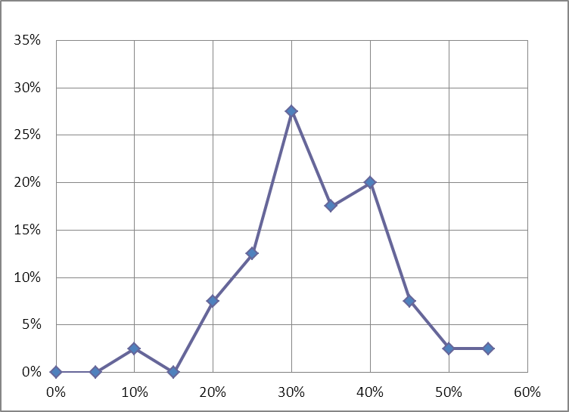
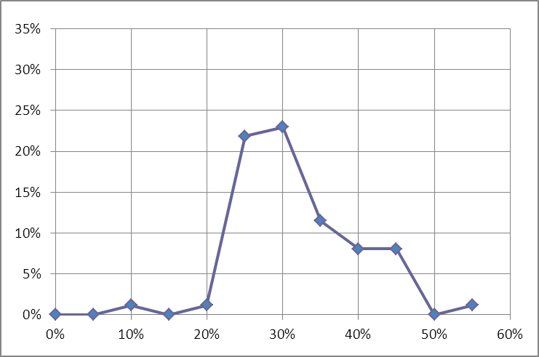
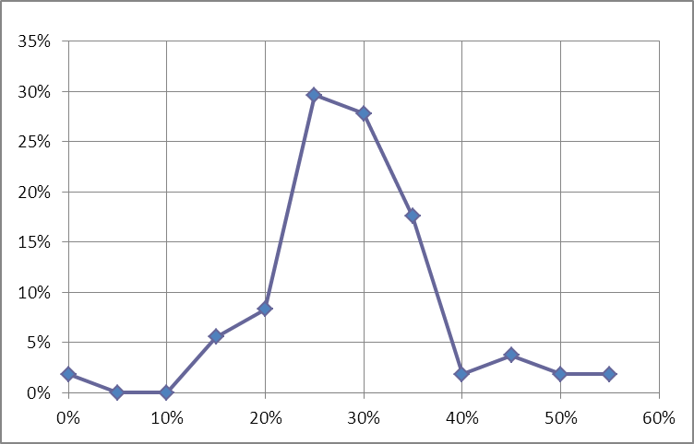
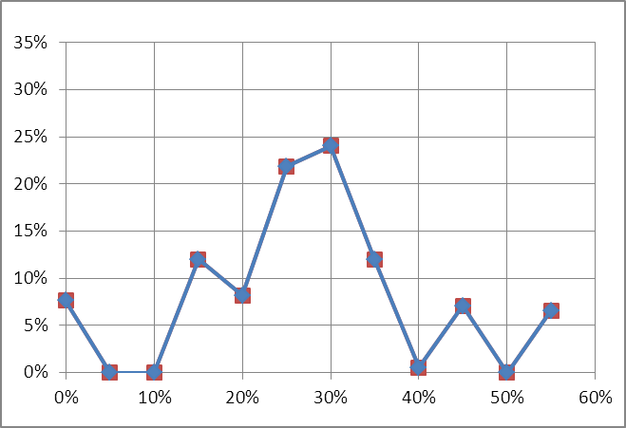
RÉPARTITION PAR COMPARTIMENTS
DES SOCIÉTÉS SELON LES TRANCHES DE % ATTEINTS
4/40 Soc. < 20 %
CAC 40
4/87 Soc. < 20 %
BIG CAPS
NON CAC40
% de
sociétés
dans
chaque
tranche
de %
17/108 Soc. < 20 %
MID CAPS
51/182 Soc. < 20 %
SMALL CAPS
0 %
5,00 à 9,99 %
50 % et plus
Tranches de ratio de 5 en 5 %
0,00 à 4,99 %
Reproduction interdite sans autorisation Copyright Gouvernance & Structures
MAJ 7 Janvier 2015

Slide 15
MOUVEMENTS GLOBAUX DE JUIN 2013 A JUIN 2014
Près de 20 %
10 %
Note: Certaines administratrices figurent dans plusieurs compartiments
Reproduction interdite sans autorisation Copyright Gouvernance & Structures
MAJ 7 Janvier 2015
Notes:
Ces mouvements sont a priori positifs car ils montrent la recherche d’une composition des Conseils non figée mais adapté à la société, y compris parmi les femmes des conseil

Slide 16
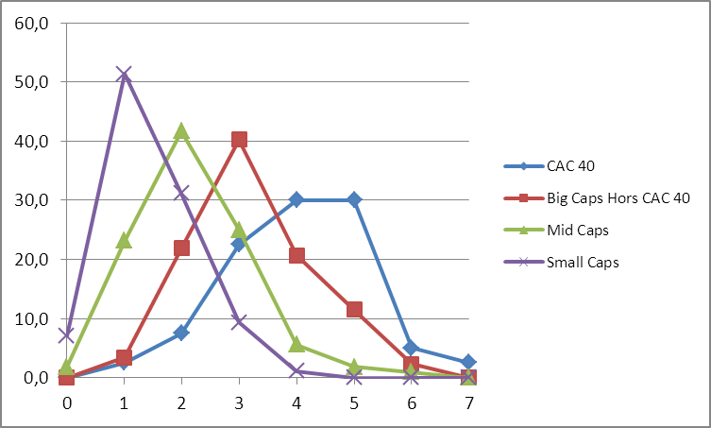
NOMBRE DE FEMMES DANS UN CONSEIL
Pourcentages
Nombre de
femmes par Conseil
Reproduction interdite sans autorisation Copyright Gouvernance & Structures
MAJ 7 Janvier 2015

Slide 17
% D’ADMINISTRATRICES SELON LES TYPES DE « BUSINESS »
Reproduction interdite sans autorisation Copyright Gouvernance & Structures
MAJ 7 Janvier 2015

Slide 18
% D’ADMINISTRATRICES SELON LE TYPE D’ACTIVITÉ
Reproduction interdite sans autorisation Copyright Gouvernance & Structures
MAJ 7 Janvier 2015
Notes:
Pour l ’énergie le nombre de sociétés : 13, est faible et le chiffre n ’est peut-être pas statistiquement significatif

Slide 19
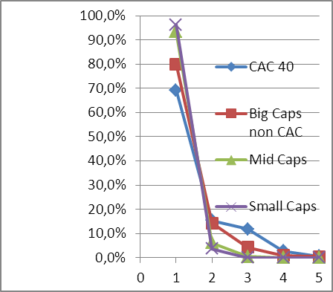
CUMULARDES ? …… NON
%
de
femmes
sur le
total de
femmes
Nombre de postes occupés
Remarque:
Pour cette seule étude des cumuls au sein de toutes les sociétés de l’échantillon,
quand une administratrice détient des postes dans plusieurs compartiments,
elle est classée dans le compartiment de la capitalisation la plus élevée
Reproduction interdite sans autorisation Copyright Gouvernance & Structures
MAJ 7 Janvier 2015

Slide 20
REMARQUES
Les cumuls de postes au sein de l’ensemble de l’échantillon n’intervient véritablement que pour les administratrices du CAC40 et des Big Caps non CAC.
Trois postes pour le CAC40, voir dans quelques cas plus,
Quelques administratrices « médiatiques » avec des cumuls conduisent via les médias à une vision globale erronée « les femmes sont cumulardes »,
tel n’est pas du tout le cas.
Deux postes pour les Big Caps non CAC
Dans les Mid Caps et Small caps les cumuls sont rares et souvent au sein de sociétés liées (mère/filiale).
Le vivier d’administratrices ayant l’expérience d’un conseil pouvant être candidates à un deuxième poste est large.
Reproduction interdite sans autorisation Copyright Gouvernance & Structures
MAJ 7 Janvier 2015

Slide 21
NOMBRE DE POSTES (*) A « FÉMINISER » (**) AVANT 2014 ET 2017
DANS LES 418 SOCIÉTÉS ÉTUDIÉES
Pour l’objectif de 20 %, 100 de moins qu’à fin juin 2013
De juin 2014 à décembre 2014 (délai de 6 mois de grâce inclus dans la Loi),
il y a encore des progrès à faire
(*) Le nombre de femmes, personnes physiques sera moindre du fait des cumuls
(**) Féminisation par substitution d’un homme par une femme,
donc sans « féminiser » le Conseil par ajout d’une femme.
Pour l’ensemble des sociétés cotées sur Euronext, il faut ajouter
les renouvellements et
le cas des « Mid et Small Caps » non incluses dans l’échantillon
Le chiffre de 516 est donc un chiffre minimum
Reproduction interdite sans autorisation Copyright Gouvernance & Structures
MAJ 7 Janvier 2015

Slide 22
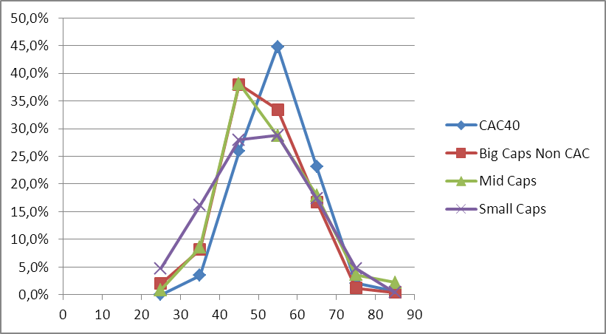
% D’ADMINISTRATRICES
SELON LES TRANCHES DE DIX ANS D’AGE
Ages Moyens
55
52
53 Impact grands âges
50
Aplatissement de la courbe et décalage vers la jeunesse avec la diminution de la taille
Reproduction interdite sans autorisation Copyright Gouvernance & Structures
MAJ 7 Janvier 2015
Notes:
Sans l’avoir étudié il est vraisemblable que les femmes soient en moyenne plus jeunes car une partie d’entre elle a été nommes plus récemment donc sans vieillir dans les conseils
Pour que les conseils bénéficient vraiment des idées des jeunes générations (moins de 30 ans ) la solution préconisée est la création d’un Conseil d’administration de jeunes à qui le Conseil demande de traiter de sujets spécifiques
G &S est prêt à travailler avec une société pour monter un pilote.

Slide 23
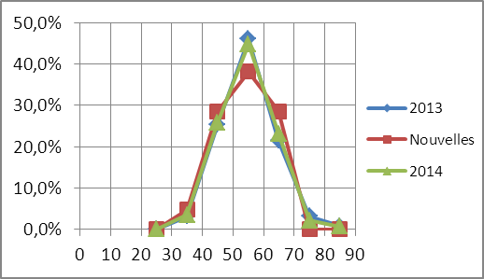
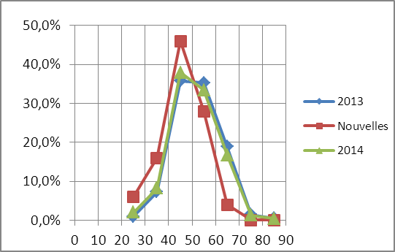
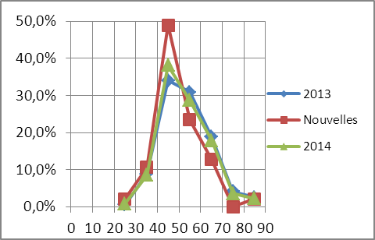
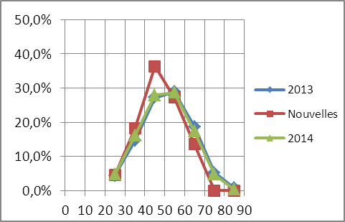
SELON DES TRANCHES DE DIX ANS D’AGE
CAC40
Big Caps
non CAC40
Mid Caps
Small Caps
Reproduction interdite sans autorisation Copyright Gouvernance & Structures
MAJ 7 Janvier 2015

Slide 24
REMARQUES
La courbe de répartition des âges des administratrices recrutées en 2014 pour le CAC40 est voisine de la courbe des administratrices en place.
Pour les autres compartiments la courbe montre un rajeunissement avec des recrutements marqués dans la tranche 40 à 50 ans
Reproduction interdite sans autorisation Copyright Gouvernance & Structures
MAJ 7 Janvier 2015

Slide 25
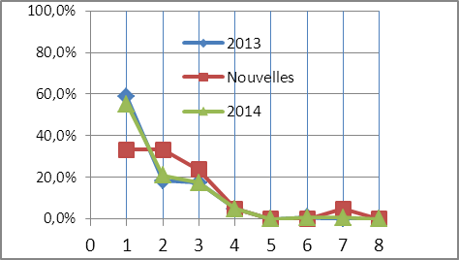
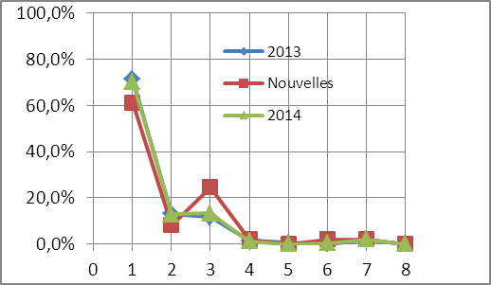
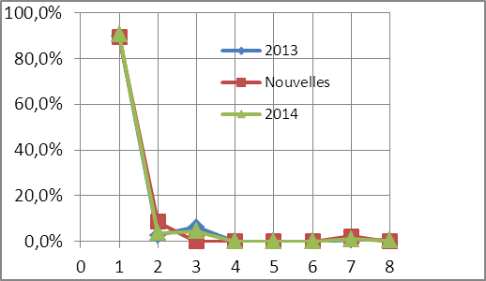
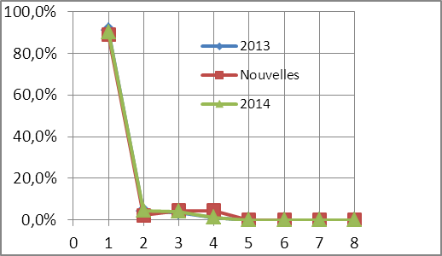

% D’ADMINISTRATRICES SELON LEURS NATIONALITÉS
CAC40
Big Caps
non CAC40
Small Caps
Reproduction interdite sans autorisation Copyright Gouvernance & Structures
MAJ 7 Janvier 2015

Slide 26
REMARQUES
Les Conseils du CAC40 et avec une moindre ampleur ceux des Big Caps-Non CAC40 ont recruté des femmes de nationalités étrangères:
CAC 40 anglo-saxonnes et européennes non anglo-saxonnes
Big Caps non CAC40 européennes non anglo-saxonnes
Les Conseils des Mid et Small Caps n’ont pas recruté des femmes de nationalités étrangères
Ceci est contradictoire avec leurs ambitions à l’international.
Au moins pour compenser, ils devraient recruter des françaises expérimentées quant à des pays étrangers.
L’étude n’ait pas étudié spécifiquement ce critère, mais globalement à la lecture des CVs des administratrices tel ne semble pas être le cas.
La recherche de telles personnalités en dehors du cercle des connaissances des membres des Conseils serait souhaitable.
Les candidates françaises qualifiées pour des postes d’administratrices doivent penser à postuler pour les conseils de sociétés étrangères, en particulier européenness où la demande est et sera forte
Reproduction interdite sans autorisation Copyright Gouvernance & Structures
MAJ 7 Janvier 2015

Slide 27
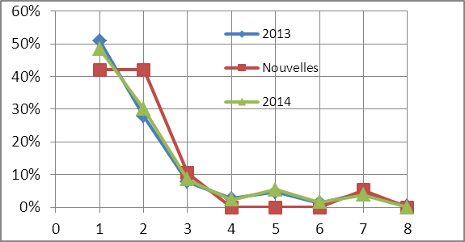
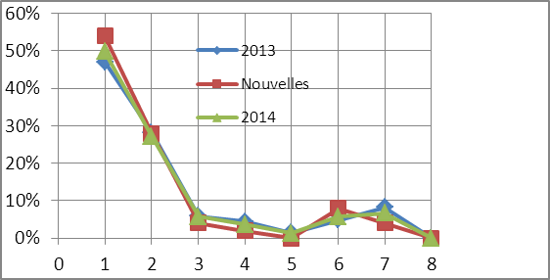
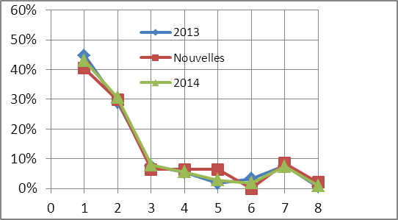
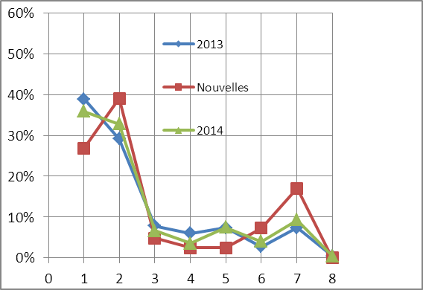
% D’ADMINISTRATRICES SELON LEURS PROFILS
CAC40
Big Caps
non CAC40
(*) 22 %
(*) 17 %
(*) Passage par fonction étatique pour les présentes en 2014
Small
Caps
(*) 10 %
(*) 8 %
Reproduction interdite sans autorisation Copyright Gouvernance & Structures
MAJ 7 Janvier 2015

Slide 28
REMARQUES
Moins d’opérationnelles généralistes pour Mid et Small Caps.
Le passage par un organisme d’état (22 % pour le CAC 40) diminue avec la taille.
L’introduction d’une diversité dans les profils est encore très modeste, en particulier chez les Big Caps Non CAC40 et les Mid Caps.
Les profils: Technique Production Scientifique, Marketing/Commercial, Communication, RSE et RH demeurent sous représentés.
Le CAC40 a recruté des femmes ayant une expérience des finances ou du conseil.
Les Small Caps également, mais aussi des juristes
Les Opérationnelles Généralistes ont pu par leur formation et premiers postes avoir une expérience
Technique, Production, Scientifiques et
d’autres via la responsabilité opérationnelle de grands « comptes » connaître les fonctions commerciales
Reproduction interdite sans autorisation Copyright Gouvernance & Structures
MAJ 7 Janvier 2015

Slide 29
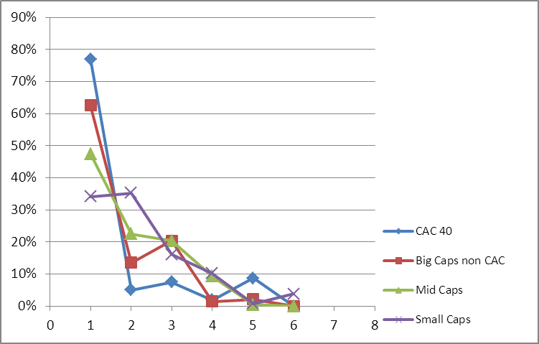
NATURE DU LIEN AVEC LA SOCIÉTÉ
Reproduction interdite sans autorisation Copyright Gouvernance & Structures
MAJ 7 Janvier 2015

Slide 30
REMARQUES
Plus l’entreprise est grande, plus il y a d’administratrices indépendantes
Les administratrices liées à la famille sont naturellement nombreuses dans les Small Caps
Les Directrices Opérationnelles à la fois administratrices se rencontrent seulement au sein des Mid et Small Caps
Les représentants des actionnaires salariés ne se rencontrent pratiquement qu’au sein du CAC40
Moins de représentantes (de fonds ) dans le CAC40
Remarque :
L’administrateur représentant une personne morale, sa cooptation n’a pas être ratifiée par l’Assemblée des actionnaires,
Reproduction interdite sans autorisation Copyright Gouvernance & Structures
MAJ 7 Janvier 2015

Slide 31
DELIBÉRATION DU CONSEIL
SUR
LA POLITIQUE DE LA SOCIÉTÉ
EN MATIÈRE
D’ ÉGALITE PROFESSIONNELLE ET SALARIALE
Reproduction interdite sans autorisation Copyright Gouvernance & Structures
MAJ 7 Janvier 2015

Slide 32
CONCLUSIONS MAJEURES DE L’ÉTUDE (JUIN 2014)
Femmes Présidentes ou DG ? Encore une très faible progression de fin 2013 à fin juin 2014
% d’administratrices:
EN MOYENNE, Toutes les sociétés ont dépassé 20 %, une centaine de nouvelles administratrices
MAIS vision optimiste car une forte hétérogénéité encore des retardataires (80 chez les Small caps)
Attention « Big Caps » progression ralentie. Accélération nécessaire avant 2017
Les Conseils sans femmes ont presque disparu
Les variations selon le type de business et les domaines d’activités sont faibles
Peu de femmes cumulent des postes au sein de ce vaste échantillon (un peu plus au sein du CA40)
Un peu de rajeunissement, peu de variation de profils (sauf CAC 40)
Plus d’indépendantes et de représentantes, moins d’administratrices liées à la famille
Des étrangères nommées, mais essentiellement pour le CAC40
Pour les seules 418 sociétés étudiées, le nombre d’administratrices à coopter pour atteindre
les 20 % dans TOUTES les sociétés est estimé à 80 et au total 516 avant 2017 pour les 40 %
Indication d’une délibération par les Conseils sur le rapport annuel Egalité Femmes / Hommes
Gros progrès à faire surtout chez les « Mid et Small Caps »
Reproduction interdite sans autorisation Copyright Gouvernance & Structures
MAJ 7 Janvier 2015

Slide 33
QUELQUES RECOMMANDATIONS CONCRÈTES
Présidents de Conseils et Dirigeants
Saisir l’opportunité de la Loi pour améliorer la composition de leurs conseils
Mener professionnellement les recherches de candidats, y compris en dehors de leurs proches connaissances,
Penser aux candidat(e)s françai(e)s connaissant bien des pays étrangers
Nommer des Directeurs (trices) salarié(e)s comme administrateurs de filiales
Autoriser des directeurs salariés à accepter un poste d’administrateur dans des sociétés tierces ne présentant pas de risques de conflits d’intérêts
Encourager et soutenir financièrement les candidats à se former à un poste d’administrateur
Distribuer des jetons de présence en fonction des travaux menés.
Femmes et hommes candidats
Se faire connaître et élargir son relationnel
Par des formations spécifiques combler ses éventuelles lacunes
Penser à postuler à des postes d’administrateur à l’étranger
Quand le contexte y est favorable, mentionner un souhait de devenir administrateur à sa hiérarchie
Accumuler une expérience réelle via des postes d’administrateurs (membre du bureau) dans des organismes à but non lucratif
Reproduction interdite sans autorisation Copyright Gouvernance & Structures
MAJ 7 Janvier 2015

Slide 34
Pour tout renseignement sur ce rapport
Contact:
Guy Le Péchon, Associé/Gérant
(06 16 31 07 15)
guy.le-pechon@m4x.org
G&S
Gouvernance & Structures
2 allée des Troènes
92330 SCEAUX
http://www.g-et-s.com

